Slide 1
Visa tiesa apie termometrus
Klaipėdos Tauralaukio progimnazija
7 klasės mokinė: Gabija Bručkutė.
mokytoja: Alma Maskolaitienė
2015 m.

Slide 2
Turinys:
Kas yra termometras?
Kaip atsirado termometras?
Skysčio termometro sandara.
Kaip teisingai matuoti temperatūrą?
Termometrų rūšys.
Temperatūros skalės.
Klausimynas.
Pabaiga.

Slide 3
Kas yra termometras?
Termometras yra temperatūros matavimo prietaisas (graikiškai thermos – šiltas, karštas. Metron – matas). Fizikos pamokose ir buityje dažniausiai naudojami skysčio termometrai.

Slide 4
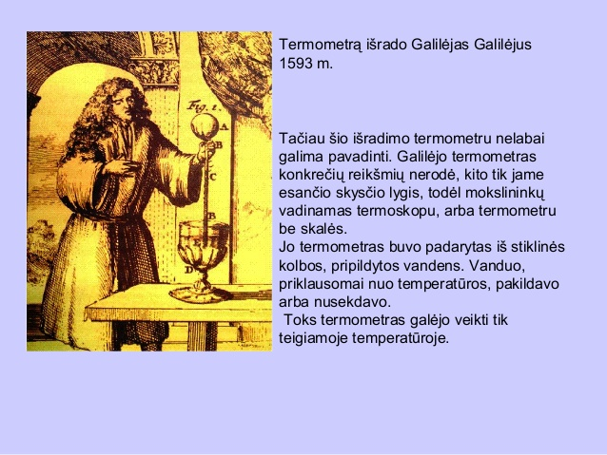
Kaip atsirado termometras?
Termometrą išrado Galilėjas Galilėjus 1593 m.
Galilėjo termometras konkrečių reikšmių nerodė, kito tik jame esančio skysčio lygis, todėl mokslininkų vadinamas termoskopu, arba termometru be skalės.

Slide 5
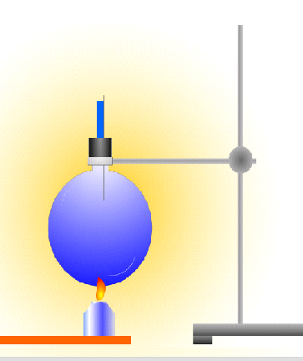
Kaip pasigaminti termoskopą?
Spauskite čia
Apvaliadugnę kolbą pripilkite vandens ir užkimškite kamščiu, kuriame yra stiklinis vamzdelis.
Užkemšant dalis vandens patenka į vamzdelį.
Gavome prietaisą, vadinamą termoskopu (gr. thermos – šiltas, karštas + skopeo – žiūriu, stebiu).
1597m. jį išrado italų fizikas ir astronomas Galilėjas Galilėjus.
Termoskopą laikant šiltame vandenyje arba kaitinant, matyti, kad vamzdelyje kyla vanduo.

Slide 6
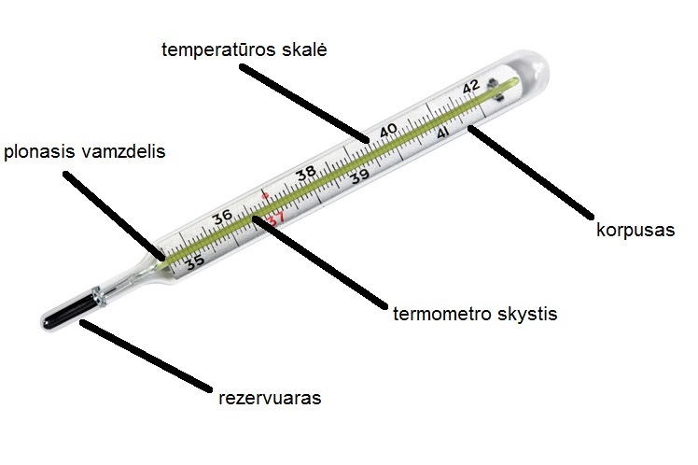
termometro sandara
Korpusas – apvalkalas, saugantis viduje esančias termometro dalis.
Plonasis vamzdelis – plonas stiklinis vamzdelis kuriuo kyla ir leidžiasi termometro skystis.
Temperatūros skalė – plokštelė korpuso viduje. Ji sugraduota daugeliu vienas nuo kito vienodais atstumais nutolusių brūkšnelių.
Termometro skystis – skystis, kuris temperatūrai didėjant kyla aukštyn vamzdeliu, mažėjant – leidžiasi.
Rezervuaras – talpykla termometro apačioje. Ji pripildyta termometro skysčio ir sujungta su plonuoju vamzdeliu.

Slide 7
Kaip teisingai pamatuoti temperatūrą?
Termometro rezervuaras turi būti visas panardintas į skystį, dujas, arba liesti kietąjį kūną, kurio temperatūrą matuoji.
Palauk tam tikrą laiką, kol skystis vamzdelyje nustos judėti.
Termometro rodmenis perskaityk.
Į termometro skalę žiūrėk statmenai.

Slide 8
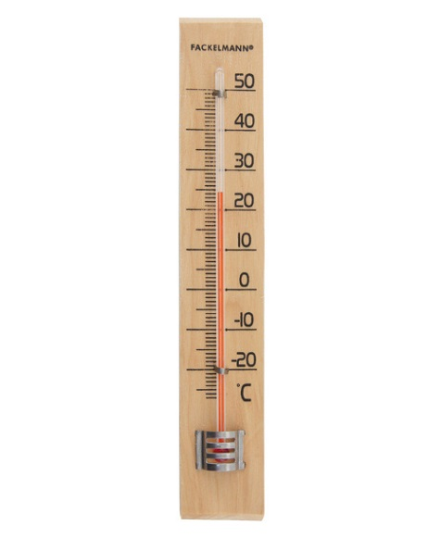
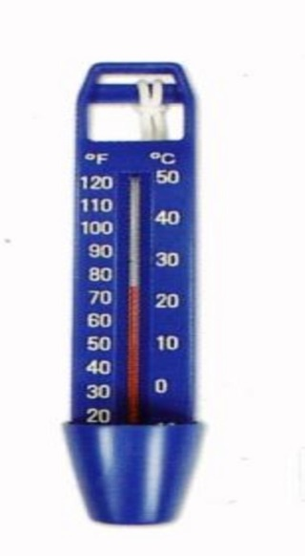
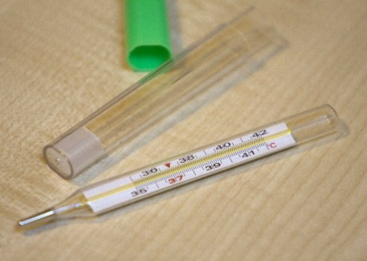
1.Termometrų rūšys
Skysčio termometrai
Kambario termometras
Vandens termometras
Medicininis termometras

Slide 9
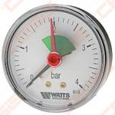
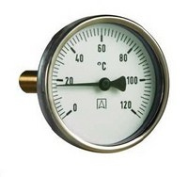
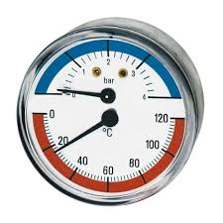
2.Termometrų rūšys
Bimetaliniai termometrai:

Slide 10
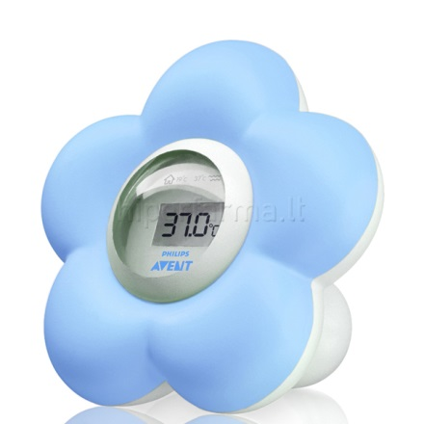
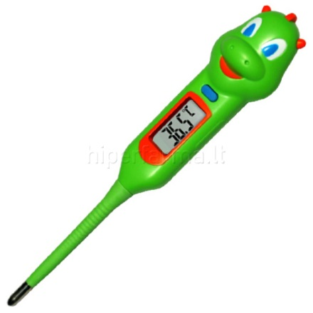
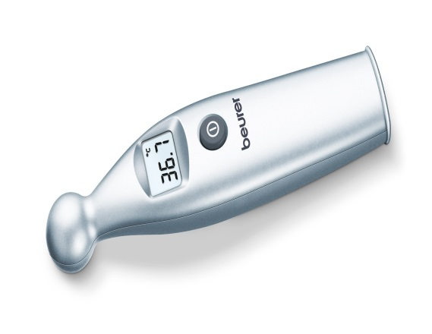
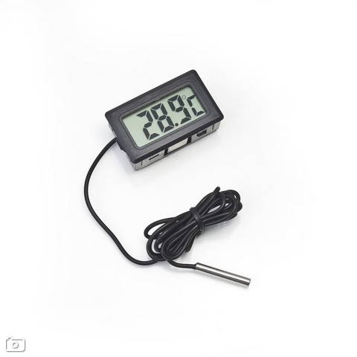
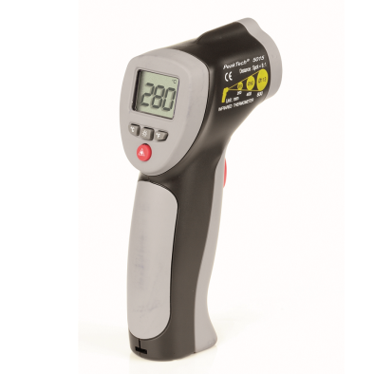
3.Termometrų rūšys
Skaitmeniniai termometrai:

Slide 11
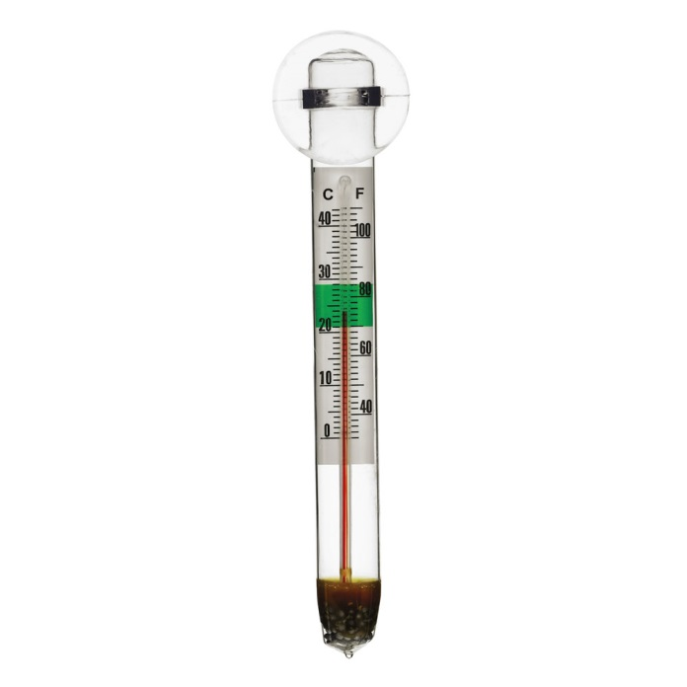
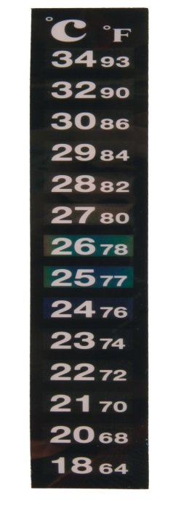
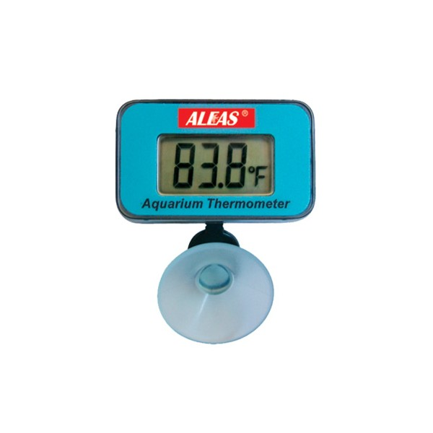
4.Termometrų rūšys
Akvariumų termometrai:

Slide 12
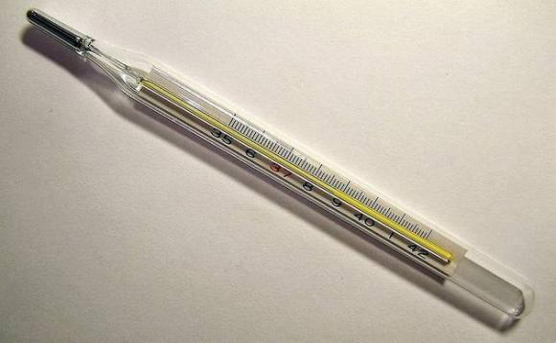
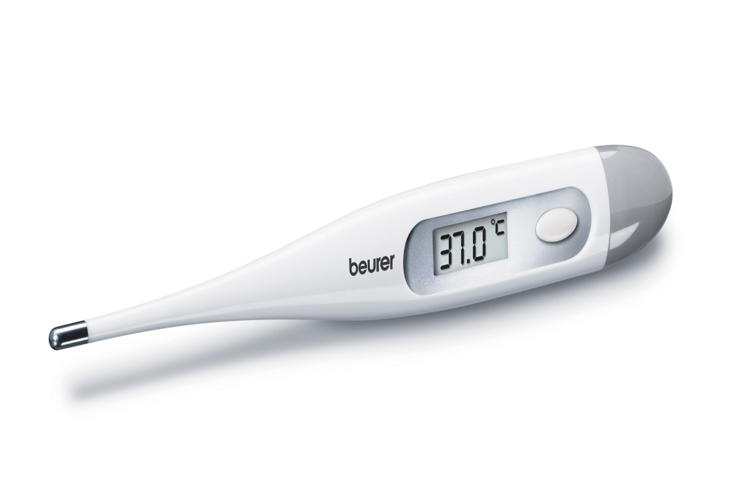
5.Termometrų rūšys
Medicininiai termometrai:

Slide 13
Termometrų skalės
Celcijaus skalė;
Farenheiteno skalė;
Reomiūro skalė;
Kelvino skalė.

Slide 14
KLAUSIMYnAS

Slide 15
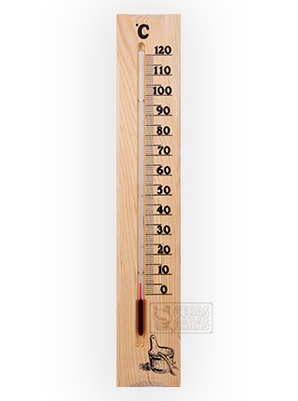
1. Kokią temperatūrą rodo šis termometras?
-2℃
+5℃
0℃
+10℃
-5℃

Slide 16
2. Kas yra termometro išradėjas?
Celcijus
Aristotelis
Galilėjas Galijėjus
Tomas Edisonas

Slide 17
3. Kada gyvsidabris nustoja kilti medicininio termometro vamzdeliu?
Kai termometras sušyla nuo žmogaus kūno.
Kai termometras prispaudžiamas prie žmogaus kūno.
Kai gyvsidabrio temperatūra susilygina su žmogaus kūno temperatūra.

Slide 18
4. Ar galima išmatuoti vandens termometru vieno lašo karšto vandens temperatūrą?
Taip.
Ne.
Taip, jei termometras būtų gyvsidabrio.
Neįmanoma atsakyti į šį klausimą.

Slide 19
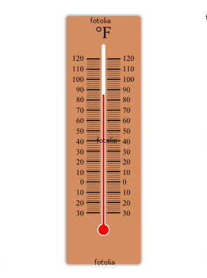
5. Kokia šio termometro skalė?
Celcijaus skalė
Reomiūro skalė
Kelvino skalė
Farenheiteno skalė

Slide 20

6. Kur gali būti naudojamas šis termometras?
Matuoti žmogaus kūno temperatūrą
Matuoti kambario temperatūrą.
Matuoti vandens temperatūrą.
Matuoti lauko temperatūrą.

Slide 21
7. Ar galima tiksliai nustatyti vandens temperatūrą pirštu?
Taip.
Tik kai kuriems žmonėms.
Ne
Taip, tik karšto vandens.

Slide 22
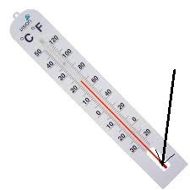
8. Kuri termometro dalis yra pažymėta rodykle?
Korpusas
Skalė
Rezervuaras
Plonasis vamzdelis
Termometro skystis

Slide 23
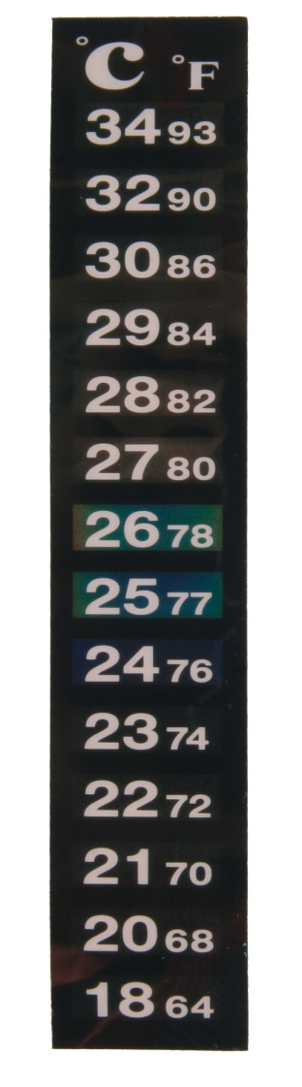
9. Ar Galima į akvariumą įtaisyti skystųjų kristalų termometrą?
Taip
Ne
Taip, bet jis negali liesti vandens.
Taip, bet jis turi būti tik vandenyje.

Slide 24
10. Koks mokslininkas išrado reomiūro skalę?
Kelvinas
Daniel Gabriel Farenhein
Anders Celcius
René Antoine Ferchault de Réaumur

Slide 25
11. Kada negalimas joks molekulių judėjimas?
1 K
0 K
10 K
373 K

Slide 26
Informacijos šaltiniai:
Vikipedija;
Fizikos vadovėlis Spektras;
Dictionary.reference.com;
Google vaizdai
Fizika.lm
Emokykla.lt

Slide 27
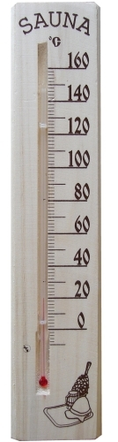
Celcijaus skalė
Mes ją naudojame Lietuvoje, taip pat daugelyje Europos šalių (ir beabejo kitų).
1742 m. Tokią skalę pasiūlė Švedijos mokslininkas A. Celcijus (Anders Celcius). (Žymima ℃)

Slide 28
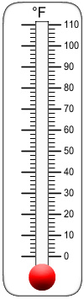
Farenheito skalė
1724 m. Tokią skalę pasiūlė Vokiečių fizikas D. G. Farenheitenas. (Žymima °F)

Slide 29
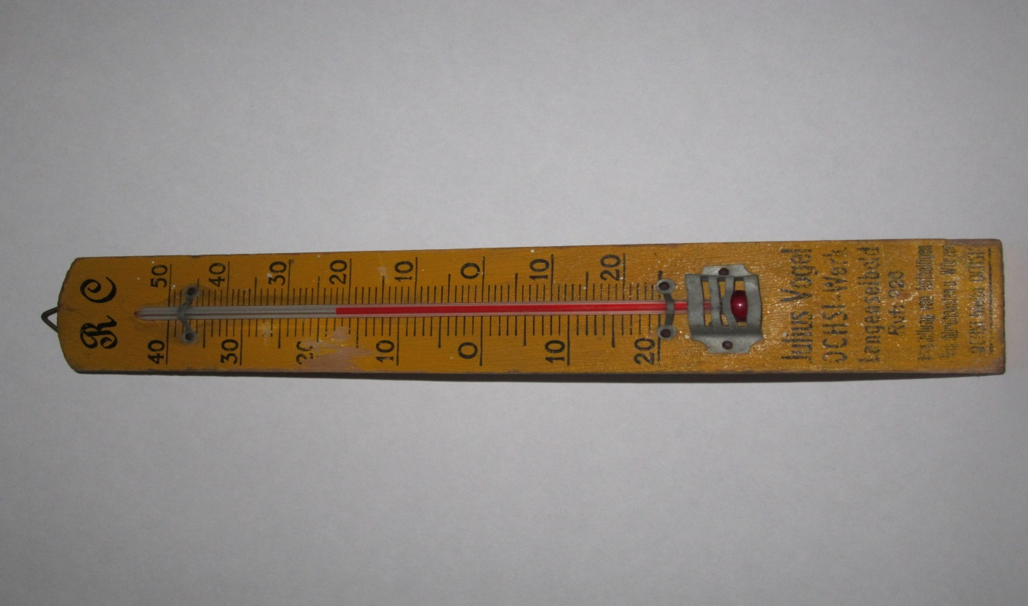
Reomiūro skalė
Reomiūro skalė. Pasiūlyta 1730 m. Prancūzijos mokslininko R. A. F. Reomiūro. (Žymima °Re, °R)

Slide 30
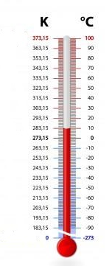
ABSIOliuti kelvino skalė
Kelvino skalė. Pasiūlyta 1848 m. Škoto Kelvino. (Žymima K)
Šioje skalėje 0 K laikomas absoliučiu nuliu, kai negalimas joks molekulių judėjimas.

Slide 31
Teisingai!

Slide 32
Neteisingai!

